Slide 1





능동적 사고 방식의
java
강사 박주병

Slide 2

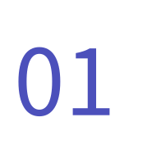
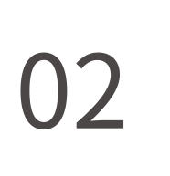
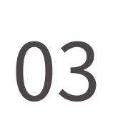
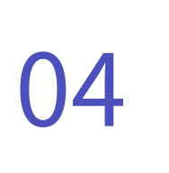

Part04 반복문
for
while
do while, 중첩 반복문
실습 문제

Slide 3




for

Slide 4

조건식이 참(true)이면 계속 반복하여 실행한다
배고프다
아니오
예
밥을 먹는다.
포만감 증가
그만 먹는다.

Slide 5
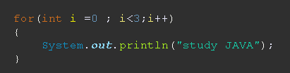
for문
For(초기화 ; 조건식;증감식)
변수 선언 및 초기화
(최초 한번 실행)
조건식(true이면 실행한다.)
For문의 코드를 모두 실행하면 마지막에 실행된다.
초기화 -> 조건식 -> for문 실행 -> 증감식

Slide 6
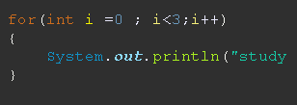
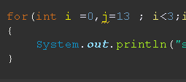
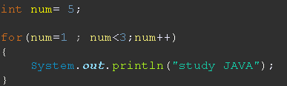

For문 초기화
일반적인 변수 선언과 초기화와 동일하다.
여러 개의 변수를 선언하고 초기화도 가능하다
(권장하지 않음, 반복을 결정하는 변수만 선언하고 그 외에 필요하다면 for문 외부에서 따로 선언하는게 일반적)
For문 외부에서 선언된 변수를 활용해도 됨
조건식 과 증감식이 외부에서 선언된 변수를 활용한다면 없어도 된다.

Slide 7




For문 조건식
조건식이 true이면 실행 false이면 종료된다.
False가 될 수 없는 구조이면 무한루프에 빠진다.
실행가능하며 무한루프이다.
실행가능하며 무한루프이다.

Slide 8




For문 증감식
For문이 실행되고 마지막에 실행되며 i값을 1증가 시킨다.
감소도 가능하다.
감소도 가능하다.
사실상 어떤 코드든 들어갈 수 있으나 의미상 for문의 실행여부와 관계되는 값의 변화를 넣는것이 올바르다.
생략가능하며 for문 내부에서 증감을 해도 된다.
무한루프!

Slide 9
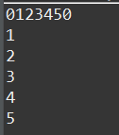
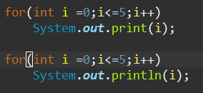
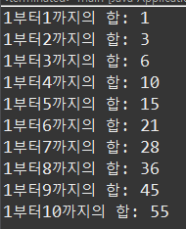
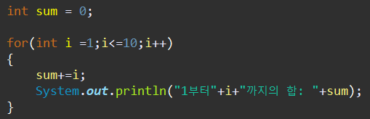

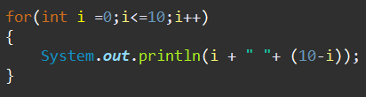
실습문제
1. For 반복문을 이용하여 숫자를 0부터 5까지 가로로 한번 세로로 한번 출력하시오
2. 숫자 1 부터 10까지의 합계를 출력하시오
3. 0부터 10까지 증가 하는 값과 10부터 0까지 감소하는 값을 출력하시오

Slide 11
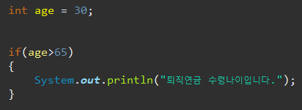
If문 작성 권장사항
괄호안은 tab으로 들여쓰기 하는것이 가독성에 좋다.

Slide 12



If문 작성 권장사항
괄호의 시작위치는 취향차이이다.
If문의 내용이 한줄일경우 괄호를 생략할수 있다.
줄넘김 하여도 문제는 없지만 권장하지 않는다.
간단한 실행이면 한줄로 적기도 한다.

Slide 13

If문에 포함된 문장이 아니다 따라서 무조건 실행된다. 주의하도록 하자!

Slide 14
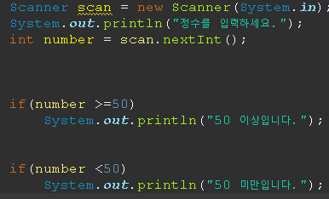


실습문제
1. 정수 한 개를 입력 받아 50이상인지 출력하시오

Slide 15




If else문

Slide 16
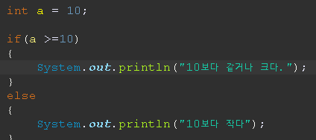

If else 문
Else문 역시 한줄이라면 중괄호는 생략 가능하다.

Slide 17
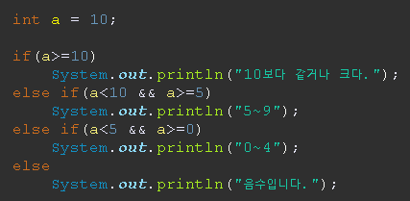
If else if문
없어도 된다.

Slide 18
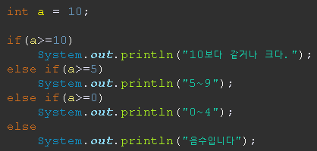
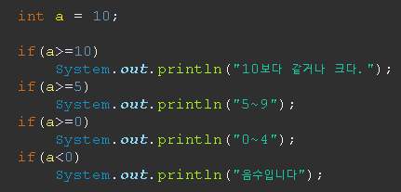
같은것인가?
=

Slide 19
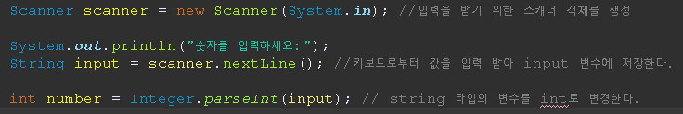



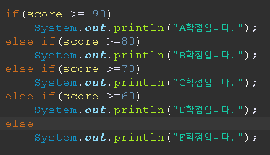
실습문제1
키보드로 숫자를 입력 받아 3의배수이면 “3의배수입니다“ 를
출력 하는 프로그램을 만드시오
2. 키보드로 성적을 입력 받아 아래의 기준대로 출력 하시오
90점 : A학점
80~89 : B학점
70~79 : C학점
60~69 : D학점
그 이하 : F학점

Slide 20
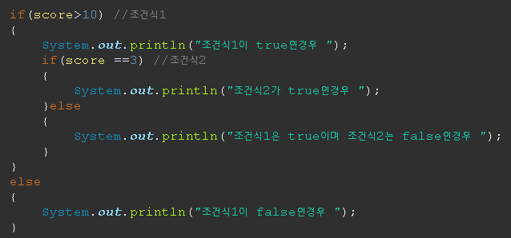
If문 중첩

Slide 21
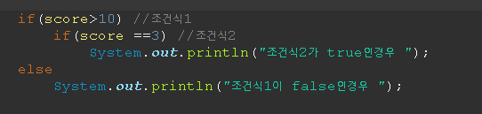
어디의 else문 인걸까?
중괄호가 없으면 항상 가장 가까운 if문의 else가 된다.

Slide 22



switch

Slide 23
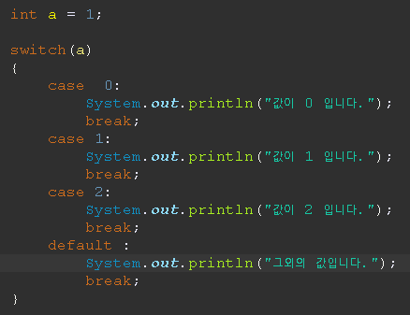
Switch문의 제약조건
1. 조건식의 결과는 반드시 정수,
문자열이어야 한다.
2. case 문의 값은 중복될수 없다.
3. case 문의 값은 상수이어야 한다.
조건식과 값이 일치해야지 실행된다.
모든 케이스에 걸리지 않을경우 실행된다. 필수요소는 아니다.

Slide 24

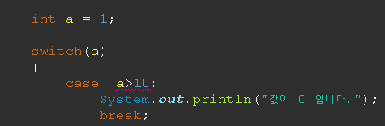
Boolean타입은 쓸수 없다.
Case 에서도 boolean을 쓸 수 없다.

Slide 25
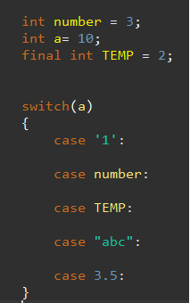
유니코드로 변환되어 정수 OK!
변수는 사용할수 없다 ERROR!
상수라서 사용 가능 OK!
JDK 1.7이상부터 문자열 사용가능. 단 조건문 역시 문자열이여야 한다. OK!
실수는 사용 불가능 ERROR!

Slide 26
break; 문을 제거하고 실행해보자

Slide 27
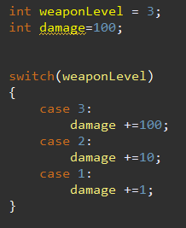
단계적으로 코드를 실행해야 할때 일부러 break를 빼서 활용하기도 한다.

Slide 28

랜덤숫자 만들기
0 ~ 0.999… 사이의 소수를
랜덤하게 생성한다.
0~14 까지의 수가 나온다.

Slide 29

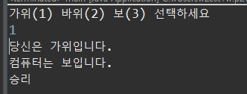
실습문제2
월을 입력받아 어떤 계절인지 출력해보자(switch문을 사용할것)
3,4,5 :봄 6,7,8 : 여름 9,10,11 : 가을 12,1,2 : 겨울
2. 랜덤 숫자를 생성하여 가위바위보 게임을 만들자. (switch문을 사용할것)

Slide 30

실습문제

Slide 31


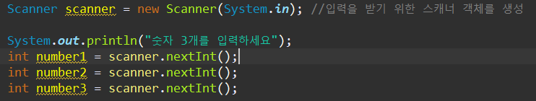
문제1
정수를 입력 받아 양수, 0 ,음수를 구분하여 출력하시오
문제2
변수 year에 년도를 입력받아 해당 년도가 윤년인지 아닌지 출력하시오
*윤년 : 2월29일이 있는 해
조건 : 4로 나누어 떨어지는 해 ex) 2004, 2008
이중에서 100으로 나누어 떨어지는해는 평년이다.
이중에서 400으로 나누어 떨어지면 윤년이다.
문제3
숫자 3개를 입력 받아 중간 크기의 숫자를 출력하시오

Slide 32





강사 박주병

